Slide 1
LFA – Stéroïdes et IMC
Présentation intermédiaire – L’IMC est-il lié aux taux de stéroïdes naturels dans le corps

Slide 2
Contenu
Introduction
Questions de recherche
Qu’est-ce que l’IMC
Qu’est-ce que sont les stéroïdes
Données
Origines
Contenu
Étapes du projet

Slide 3
Introduction
But du projet
Analyser et comprendre des données
Appliquer la logique floue afin de créer un outil de prédiction

Slide 4
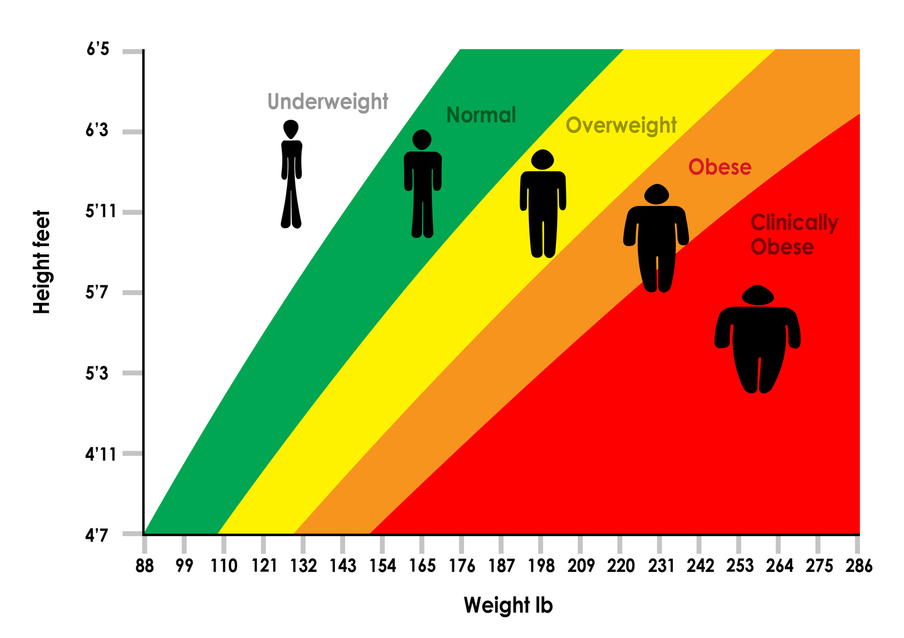
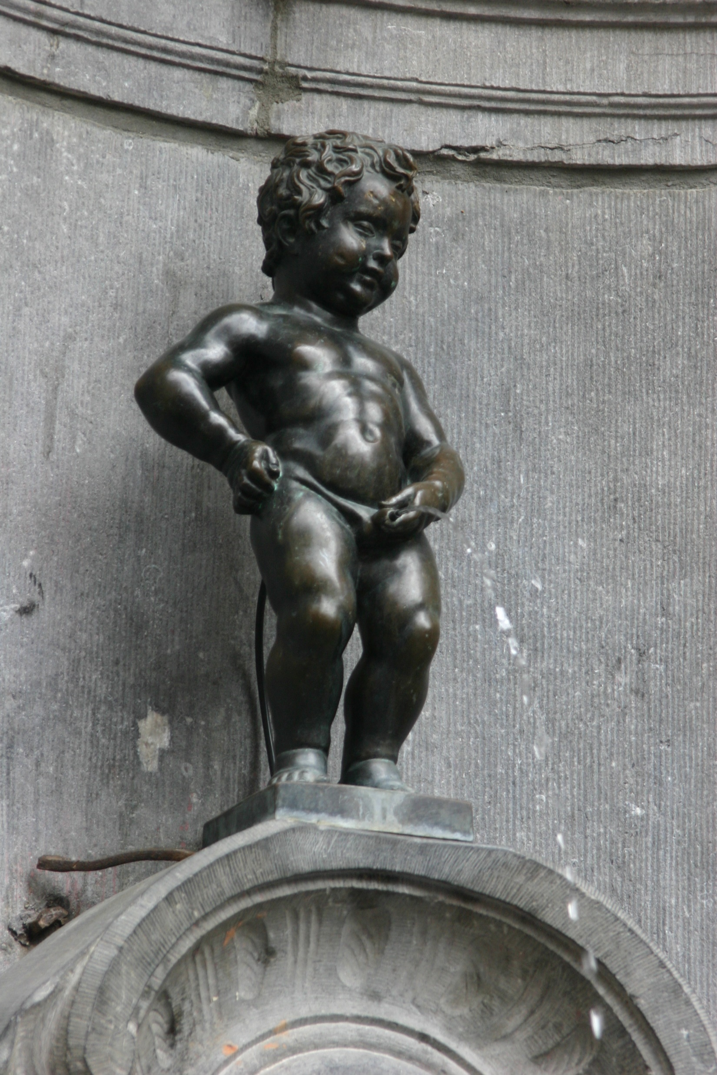
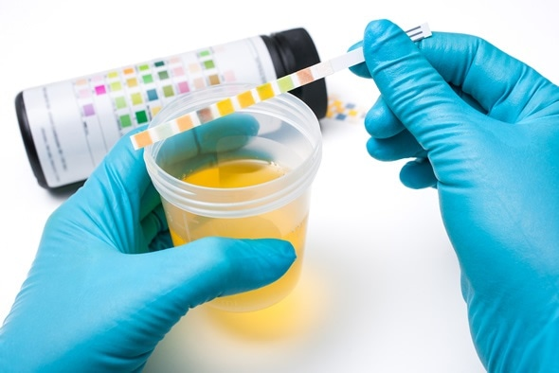
Question de recherche
Est-il possible de prédire l’IMC à partir des taux de différents stéroïdes présents dans le corps
?

Slide 5
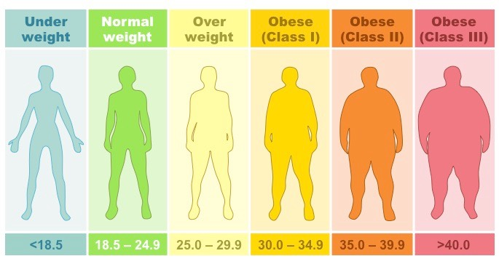
Qu’est-ce que l’IMC ?
Mesure permettant d’estimer la corpulence d’une personne
Constitue une indication, intervient dans le calcul de l’indice de masse grasse (IMG)

Slide 6
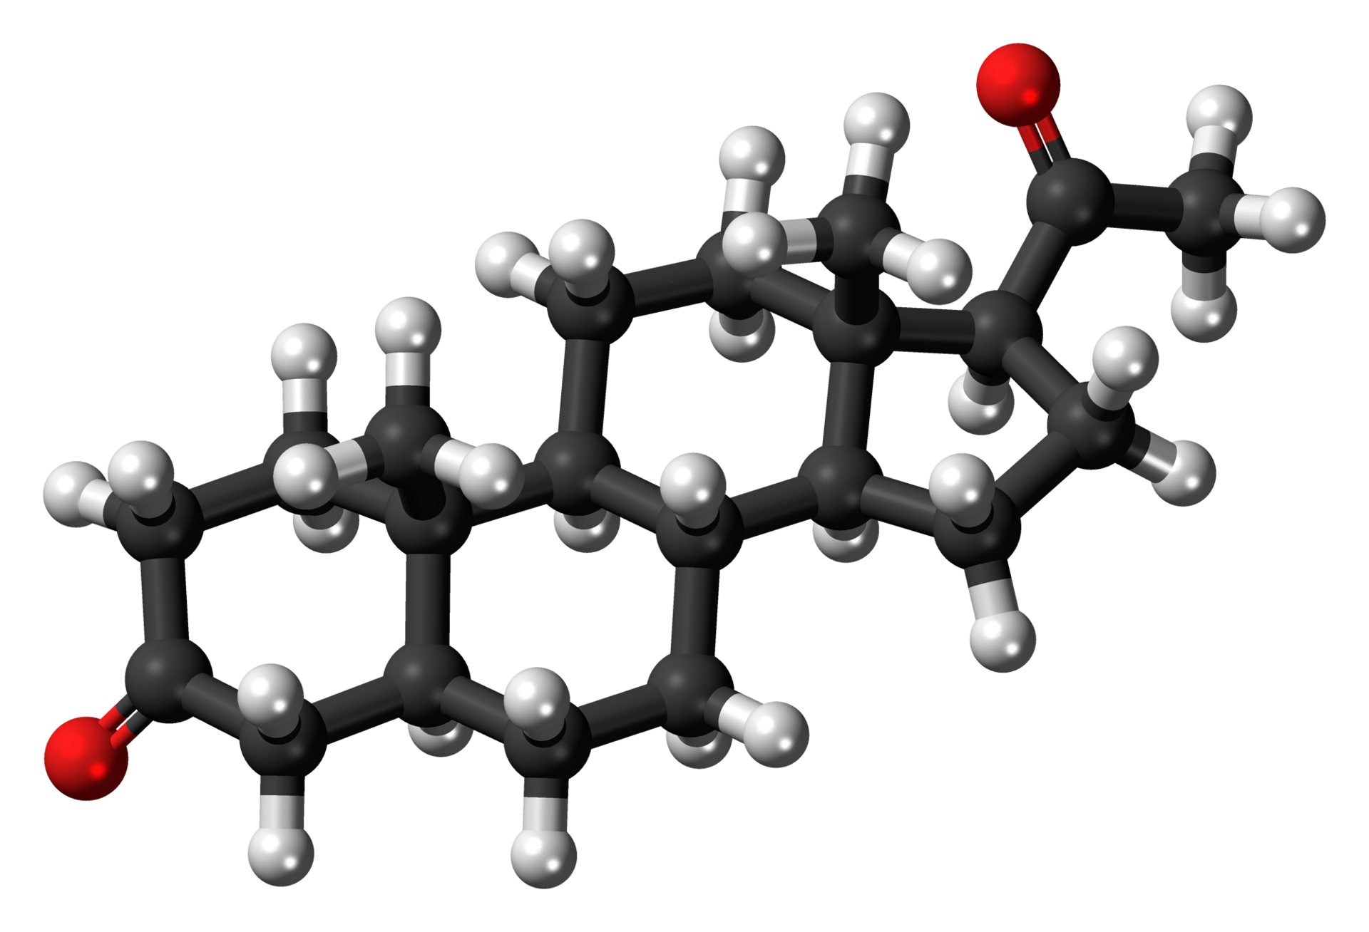
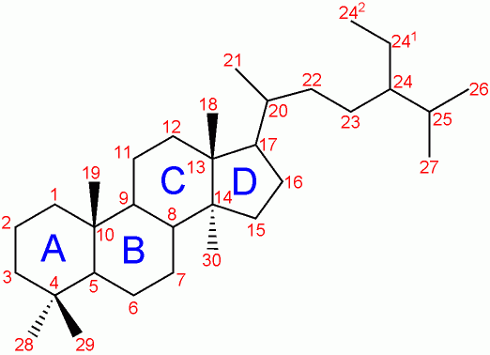
Qu’est-ce que sont les stéroïdes ?
Groupe de lipides
Dérivé des triterpénoïdes (lipides à 30 atomes de carbones)
Noyau cyclopentanophénanthrénique
Constitué par trois cycles hexagonaux
un cycle pentagonal
Médecine - Hormones stéroïdiennes
Androgène
Œstrogène
Sport - Stéroïdes anabolisants
Augmentent la synthèse des protéines
Entraînant une augmentation de tissus cellulaires
Developpement des cordes vocales et de la pilosité

Slide 7
Origines des données
SKIPOGH
Comment sont prélevées les données

Slide 8
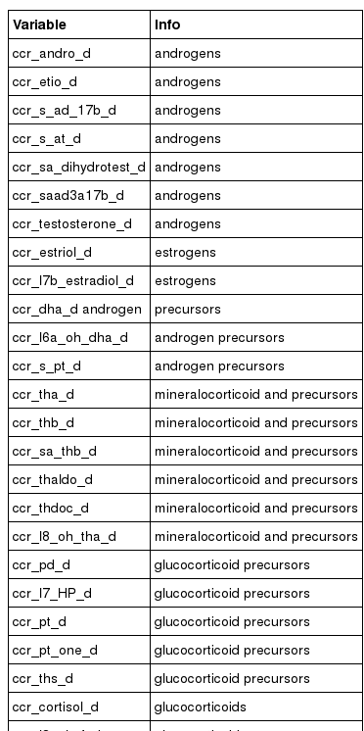
Contenu des données
Deux sets:
Participants et stéroïdes (~1129 participants VS 40 stéroïdes)
Participants et informations diverses (tour de taille, sexe, etc…)

Slide 9
Étapes du projet
Prétraitement des données
Élimination des participants sans données ou avec trop de données manquantes
Gérer les données manquantes: algorithmes de datamining (kNN, inférence bayésienne,…)
Analyse des corrélations
Les taux de stéroïdes sont-ils liés au BMI ?
D’autres données sont-elles liées ?
Notes:
https://fr.wikipedia.org/wiki/Inf%C3%A9rence_bay%C3%A9sienne

Slide 10
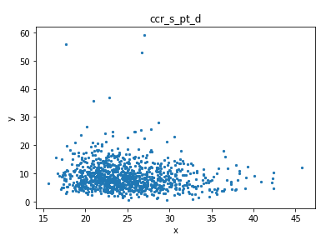
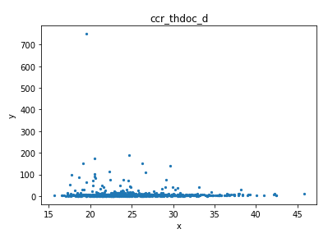
Analyse exploratoire
Pour le moment aucune corrélation n’est observable entre les stéroïdes et le BMI

Slide 11
Conclusion
Beaucoup de preprocessing à faire

Slide 12


